Slide 1
Estrutura de Dados – 1º semestre de 2023
Professor Mestre Fabio Pereira da Silva

Slide 2
Classificação das Linguagens
As linguagens de programação podem ser classificadas em
relação a três critérios:
Em relação ao nível:
Baixo nível, Médio nível, ou Alto nível;
Em relação à geração:
1ª Geração, 2ª Geração, 3ª Geração, 4ª Geração, ou 5ª Geração;
Em relação ao paradigma:
Imperativo, Funcional, Lógico, Orientado a Objetos, ...;

Slide 3
Classificação das Linguagens: Nível
Baixo Nível:
As linguagens de Baixo Nível são aquelas voltadas para a máquina, ou seja as que são escritas utilizando as instruções do microprocessador do computador.
São genericamente chamadas de linguagens Assembly. Os programas escritos com Alto Nível geralmente podem ser convertidos com programas especiais para Baixo Nível.

Slide 4
Classificação das Linguagens: Nível
Baixo Nível:
Vantagens:
Os programas são executados com maior velocidade de
processamento;
Os programas ocupam menos espaço na memória;
Desvantagens:
Em geral, programas em Assembly tem pouca portabilidade, isto é, um código gerado para um tipo de processador não serve para outro;
Códigos Assembly não são estruturados, tornando a programação
mais difícil...

Slide 5
Classificação das Linguagens: Nível
Médio Nível:
São linguagens voltadas ao ser humano e a máquina;
Estas linguagens são uma mistura entre as linguagens de
Alto Nível e as de Baixo Nível;
Estas linguagens de programação contêm comandos muito simples e outros mais complicados, o que pode tornar a programação um pouco "complicada".

Slide 6
Classificação das Linguagens: Nível
2. Médio Nível:
– Exemplo – Linguagem C: pode-se acessar registros do sistema e trabalhar com endereços de memória (características de linguagens de baixo nível) e ao mesmo tempo realizar operações de alto nível (if...else; while; for).
int x, y, *p;
y = 0;
p = &y; x = *p; x = 4; (*p)++;
x--;
(*p) += x;
int vet[6] = {1, 2, 3, 4, 5};
printf("%d\n", vet); printf("%d\n", *vet); printf("%d\n", *(vet + 2));

Slide 7
Classificação das Linguagens: Nível
Médio Nível:
Vantagens:
Geralmente são linguagens poderosas, permitindo a criação de
diversos softwares, desde jogos a programas de alta performance.
Desvantagens:
Alguns comandos têm uma sintaxe um pouco difícil de compreender.

Slide 8
Classificação das Linguagens: Nível
Alto Nível:
São linguagens voltadas para o ser humano. Em geral utilizam sintaxe mais estruturada, tornando o seu código mais fácil de entender.
São linguagens independentes de arquitetura.
Um programa escrito em uma linguagem de alto nível, pode ser
migrado de uma máquina a outra sem nenhum tipo de problema.
Permitem ao programador se esquecer completamente do funcionamento interno da máquina.
Sendo necessário um tradutor que entenda o código fonte e as características da máquina.

Slide 9
Classificação das Linguagens: Nível
3. Alto Nível:
– Exemplos: Lua, Java, C#, C++...
nota = io.read()
if nota < 3.0 then
io.write("Reprovado") elseif nota >= 5.0 then
io.write("Aprovado") else
io.write("Prova final")
end
Scanner entrada = new Scanner(System.in);
mes = entrada.nextInt(); switch (mes)
{
case 1:System.out.println("Janeiro"); break;
case 2:System.out.println("Fevereiro"); break;
case 3:System.out.println("Marco"); break;
default:
System.out.println("Outro"); break;
}

Slide 10
Classificação das Linguagens: Nível
3. Alto Nível:
Vantagens:
Por serem compiladas ou interpretadas, têm maior portabilidade, podendo ser executados em várias plataformas com pouquíssimas modificações.
Em geral, a programação é mais fácil.
Desvantagens:
Em geral, as rotinas geradas (em linguagem de máquina) são mais genéricas e, portanto, mais complexas e por isso são mais lentas e ocupam mais memória.

Slide 11
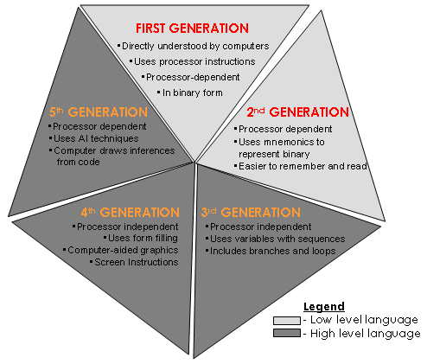
Classificação das Linguagens: Geração

Slide 12
Classificação das Linguagens: Geração
1ª Geração: linguagens em nível de máquina:
Os primeiros computadores eram programados em linguagem de máquina, em notação binária.
Exemplo:
0010 0001 0110 1100
Realiza a soma (código de operação 0010) do dado armazenado no registrador 0001, com o dado armazenado na posição de memória 108 (0110 1100)

Slide 13
Classificação das Linguagens: Geração
1ª Geração: linguagens em nível de máquina:
Cada instrução de máquina é, em geral, formada por um código de operação e um ou dois endereços de registradores ou de memória;
As linguagens de máquina permitem a comunicação direta com o computador em termos de "bits", registradores e operações de máquina bastante primitivas;
Um programa em linguagem de máquina nada mais é que uma sequência de zeros e uns, a programação de um algoritmo complexo usando esse tipo de linguagem é complexa, cansativa e fortemente sujeita a erros.

Slide 14
Classificação das Linguagens: Geração
2ª Geração: linguagens de montagem (Assembly):
Compreende as linguagens simbólicas ou de montagem (Assembly), projetadas para minimizar as dificuldades da programação em notação binária.
Códigos de operação e endereços binários foram substituídos por mnemônicos (abreviações).

Slide 15
Classificação das Linguagens: Geração
3ª Geração: linguagens orientadas ao usuário:
Surgiram na década de 60.
Algumas delas são orientadas à solução de problemas
científicos, já outras são usadas para aplicações comerciais.
As instruções oferecidas por essas linguagens pertencem,
em geral, a três classes:
Instruções entrada/saída;
Instruções de cálculos aritméticos ou lógicos;
Instruções de controle de fluxo de execução (desvios condicionais,
incondicionais e processamento iterativo);

Slide 16
Classificação das Linguagens: Geração
3ª Geração: linguagens orientadas ao usuário:
Exemplos de linguagens orientadas ao usuário: BASIC, ALGOL, PL/I, PASCAL, ADA, C, etc.
Exemplo: BASIC
VAR number = 8
IF number < 0 THEN
PRINT "Number is negative" ELSEIF number > 0 THEN
PRINT "Number is positive" ELSE
PRINT "Number is zero" END IF

Slide 17
Classificação das Linguagens: Geração
3ª Geração: linguagens orientadas ao usuário:
Exemplos de linguagens orientadas ao usuário: BASIC, ALGOL, PL/I, PASCAL, ADA, C, etc.
Exemplo: PASCAL
program teste;
var
i : byte; begin
writeln('Digite um numero = '); readln(i);
if i <= 10 then
writeln('É menor ou igual a 10!') else
writeln('É maior que 10!');
end.

Slide 18
Classificação das Linguagens: Geração
3ª Geração: linguagens orientadas ao usuário:
Nesta geração surgiram também linguagens declarativas, as quais dividem-se, basicamente, em duas classes:
Funcionais: as quais se baseiam na teoria das funções recursivas.
Exemplo: LISP;
Lógicas: cuja base é a lógica matemática. Exemplo: Prolog.
As linguagens dessa geração requerem um tradutor para transformar os seus comandos em linguagem de máquina.
Compiladores;
Interpretadores.

Slide 19
Classificação das Linguagens: Geração
4ª Geração: linguagens orientadas à aplicação:
As linguagens de 3ª geração foram projetadas para programadores experientes e não para usuários finais.
A depuração de programas escritos nessas linguagens consome tempo, e a modificação de sistemas complexos é relativamente difícil.
As linguagens de 4ª geração foram projetadas em resposta a esses problemas.

Slide 20
Classificação das Linguagens: Geração
4ª Geração: linguagens orientadas à aplicação:
Os programas escritos em linguagens de 4ª geração necessitam de menor número de linhas de código do que os programas correspondentes codificados em linguagens de programação convencionais.
Exemplo: ler e exibir uma imagem em MATLAB:
A = imread('image.jpg'); image(A);

Slide 21
Classificação das Linguagens: Geração
4ª Geração: linguagens orientadas à aplicação:
As linguagens de 4ª geração variam bastante no número de facilidades oferecidas ao usuário.
Algumas são, meramente, geradores de relatórios ou pacotes gráficos. Outras são capazes de gerar aplicações completas.
Em geral, essas linguagens são projetadas para atender a classes específicas de aplicações.

Slide 22
Classificação das Linguagens: Geração
4ª Geração: linguagens orientadas à aplicação:
Principais objetivos:
Facilitar a programação de computadores de tal maneira que
usuários finais possam resolver seus problemas;
Apressar o processo de desenvolvimento de aplicações;
Facilitar e reduzir o custo de manutenção de aplicações;
Minimizar problemas de depuração;
Gerar código sem erros a partir de requisitos de expressões de alto nível.
Exemplos de linguagens de 4ª geração: SQL, Oracle
Reports, MATLAB, PowerBuilder, Scilab, Strata, ...

Slide 23
Classificação das Linguagens: Geração
5ª Geração: linguagens do conhecimento:
Linguagens de programação para resolução de problemas a partir de restrições dadas para o programa em vez de desenvolver algoritmos.
São usadas principalmente na área de Inteligência Artificial.
Facilitam a representação do conhecimento, o que é essencial para a simulação de comportamentos inteligentes.

Slide 24
Classificação das Linguagens: Geração
5ª Geração: linguagens do conhecimento:
Linguagens de programação lógica e linguagens baseadas em restrições geralmente pertencem a 5ª geração.
Exemplo: Prolog
Na década de 80, as linguagens de 5ª geração eram consideradas o futuro da computação. Sendo surgido que elas substituiriam as linguagens de gerações anteriores.
Problema: desenvolver algoritmos genéricos e eficientes é um problema complexo.

Slide 25
Classificação das Linguagens: Paradigma
Paradigma é um modelo interpretativo (ou conceitualização) de uma realidade.
Permite organizar as ideias com vista:
Ao entendimento dessa realidade;
À determinação de qual a melhor forma de atuar sobre essa realidade.
Pode dizer-se que um paradigma é um ponto de vista: um ponto de vista que determina como uma realidade é entendida e como se atua sobre ela.

Slide 26
Classificação das Linguagens: Paradigma
Paradigma imperativo (sequência, atribuição, estado): Basic,
Pascal, C, Ada, Fortran, Cobol, Assembly...
Paradigma funcional (função, aplicação, avaliação): Lisp, Haskell, Erlang, Scheme...
Paradigma lógico (relação, dedução): Prolog.
Paradigma orientado a objetos (objeto, estado, mensagem): C++, Java, C#, Eiffel, Smalltalk, Python...
Paradigma concorrente (processo, comunicação (síncrona ou assíncrona)): C++, C#, Java...

Slide 27
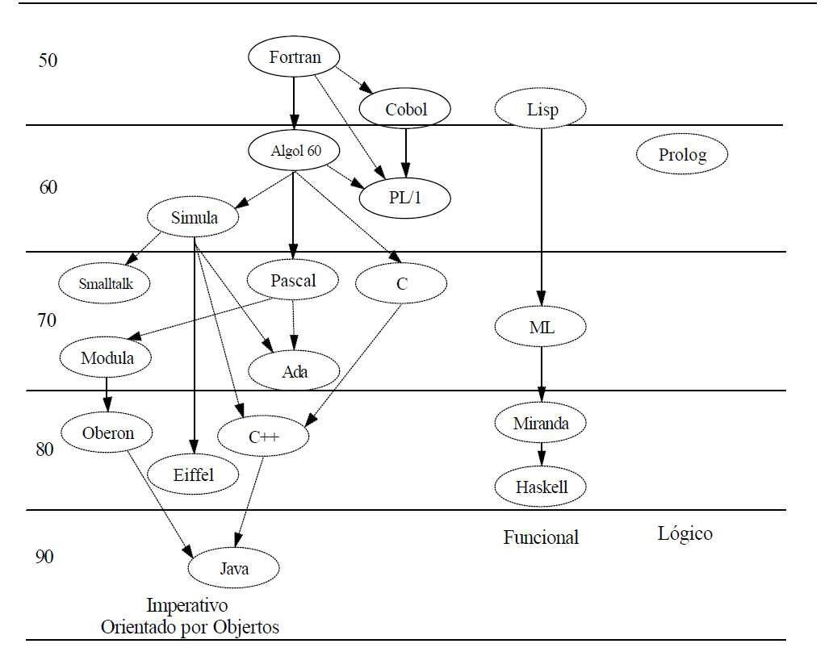
Classificação das Linguagens: Paradigma

Slide 28
Classificação das Linguagens: Paradigma
Paradigma Imperativo:
As linguagens imperativas são orientadas a ações, onde a computação é vista como uma sequência de instruções que manipulam valores de variáveis (leitura e atribuição).
Os programas são centrados no conceito de um estado (modelado por variáveis) e ações (comandos) que manipulam o estado.
Paradigma também denominado de procedural, por incluir subrotinas ou procedimentos como mecanismo de estruturação.

Slide 29
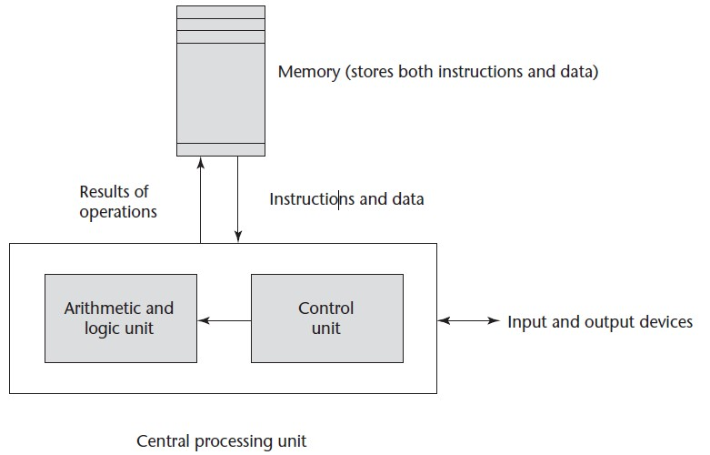
Classificação das Linguagens: Paradigma
Paradigma Imperativo:
Baseia-se na arquitetura de computadores Von Neumann:
Programas e dados são armazenados na mesma memória;
Instruções e dados são transmitidos da CPU para a memória, e vice-versa;
Resultados das operações executadas na CPU são retornadas para a memória.

Slide 30
Classificação das Linguagens: Paradigma
Paradigma Imperativo:
Subdivide-se em estruturado e não-estruturado.
Linguagens não-estruturadas geralmente fazem uso de comandos goto ou jump. Exemplos – Assembly e Basic:
_start: cmp |  | eax, | ebx |  | 10 | PRINT "Hello"
 | jne | .L7 |  |  | 20 | GOTO 50
 | mov | edx, | ecx |  | 30 | PRINT "This text will not be printed"
.L7: |  |  |  |  | 40 | END
 | mov | eax, | edx |  | 50 | PRINT "Goodbye“
 | add | ecx, | edx

Slide 31
Classificação das Linguagens: Paradigma
Paradigma Imperativo:
As linguagens estruturadas surgiram objetivando facilitar a leitura e execução de algoritmos – não fazem o uso do goto.
Instruções são agrupadas em blocos, os quais podem ser considerados como unidades do programa;
Blocos de instruções podem ser selecionados para execução através de declarações de seleção como if … else, ou repetidamente executados através de declarações de repetição (for, while...).

Slide 32
Classificação das Linguagens: Paradigma
Paradigma Imperativo:
Linguagens estruturadas permitem a criação de procedimentos (funções);
Procedimentos criam um nível de abstração, onde não é necessário conhecer todos os passos de execução de um procedimento, apenas qual sua função e quais os pré- requisitos para sua execução correta;
Linguagens estruturadas modulares criam um outro mecanismo de abstração – módulo: composto de definições de variáveis e procedimentos, agrupados de acordo com critérios específicos.

Slide 33
Classificação das Linguagens: Paradigma
Paradigma Imperativo:
Exemplos de Linguagens Imperativas:
FORTRAN
BASIC
COBOL
Pascal
C
ALGOL
Modula
…

Slide 34
Classificação das Linguagens: Paradigma
Paradigma Imperativo:
Vantagens:
Eficiência;
Modelagem "natural" de aplicações do mundo real;
Paradigma dominante e bem estabelecido;
Desvantagens:
Possui difícil legibilidade e facilita introdução de erros em sua manutenção;
Descrições demasiadamente profissional focaliza o "como" e não o
"quê“;
Tende a gerar códigos confusos, onde tratamento dos dados são misturados com o comportamento do programa;

Slide 35
Classificação das Linguagens: Paradigma
Paradigma Funcional:
Trata a computação como um processo de avaliação de funções matemáticas, evitando o uso de estados ou dados mutáveis;
Enfatiza a aplicação de funções, em contraste da programação imperativa, que enfatiza mudanças no estado do programa;
A visão funcional resulta num programa que descreve as operações que devem ser efetuadas para resolver o problema.

Slide 36
Classificação das Linguagens: Paradigma
Paradigma Funcional:
Programar em uma linguagem funcional consistem em pensar qual função deve ser aplicada para transformar uma entrada qualquer na saída desejada.
Ao invés dos passos sucessivos do paradigma imperativo, a sintaxe da linguagem é apropriada para definição de funções compostas que denotam aplicações sucessivas de funções:
função(... função2(função1(dados)) ...)

Slide 37
Classificação das Linguagens: Paradigma
2. Paradigma Funcional:
– Exemplo: Distancia entre dois pontos em C
#include <stdio.h> #include <math.h>
float dist(float PX1, float PY1, float PX2, float PY2)
{
float res = sqrt((PX2 – PX1)*(PX2 – PX1) +
(PY2 – PY1)*(PY2 – PY1));
return res;
}
int main()
{
float f = dist(2.0, 4.0, 3.0, 1.0); printf("Distance = %f", f);
return 0;
}

Slide 38
Classificação das Linguagens: Paradigma
2. Paradigma Funcional:
– Exemplo: Distancia entre dois pontos em Haskell
dist x1 y1 x2 y2 = sqrt(((x2 - x1)^2) + ((y2 - y1)^2)) main = print(dist 2.0 4.0 3.0 1.0)
Características da programação funcional:
Programas são funções que descrevem uma relação explícita e precisa entre E/S;
Estilo declarativo: não há o conceito de estado nem comandos como atribuição;

Slide 39
Classificação das Linguagens: Paradigma
Paradigma Funcional:
Exemplos de Linguagens Funcionais:
Haskell;
Scheme;
Common LISP;
CLOS (Common LISP Object System);
Miranda;
ML;
Erlang;
Ocaml;
…

Slide 40
Classificação das Linguagens: Paradigma
Paradigma Funcional:
Vantagens:
Simplifica a resolução de alguns tipos problemas:
Prova de propriedades;
Resolução de programas de otimização;
Desvantagens:
Problema: o mundo não é funcional!
Implementações ineficientes;
Mecanismos primitivos de E/S;

Slide 41
Classificação das Linguagens: Paradigma
Paradigma Lógico:
Paradigma de programação baseado em lógica formal;
Um programa lógico é equivalente à descrição do problema expressa de maneira formal, similar à maneira que o ser humano raciocinaria sobre ele;
A programação lógica consiste em declarar fatos, que podem ser relações (associações) ou regras que produzem fatos deduzidos a partir de outros.

Slide 42
Classificação das Linguagens: Paradigma
Paradigma Lógico:
Programação em linguagens lógicas requer um estilo mais descritivo;
O programador deve conhecer os relacionamentos entre as entidades e conceitos envolvidos para descrever os fatos relacionados ao problema;
Programas descrevem um conjunto de regras que disparam ações quando suas premissas são satisfeitas;
Principal linguagem lógica: Prolog

Slide 43
Classificação das Linguagens: Paradigma
3. Paradigma Lógico:
– Exemplo Prolog:
tropical(caribe). tropical(havai). praia(caribe). praia(havai). bonito(havai). bonito(caribe).
paraiso_tropical(X) :- tropical(X), praia(X), bonito(X).
?- paraiso_tropical(X).

Slide 44
Classificação das Linguagens: Paradigma
Paradigma Lógico:
Vantagens:
Permite a concepção da aplicação em alto nível de abstração;
Linguagem mais próxima do raciocínio humano;
Desvantagens:
Dificuldade em expressar algoritmos complexos;
Complexidade exponencial;

Slide 45
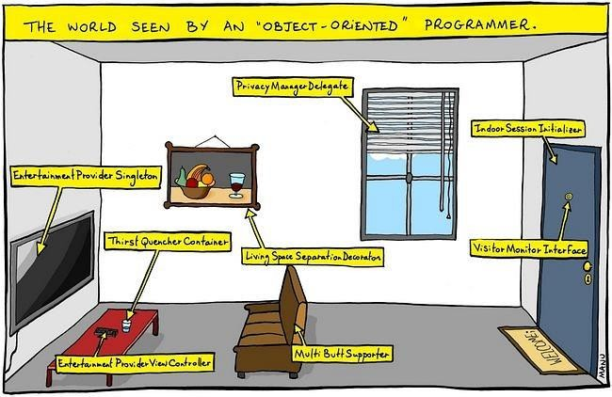
Classificação das Linguagens: Paradigma
Paradigma Orientado a Objetos:
Tratam os elementos e conceitos associados ao problema como objetos;
Objetos são entidades abstratas que embutem dentro de suas fronteiras, as características e operações relacionadas com a entidade real;

Slide 46
Classificação das Linguagens: Paradigma
Paradigma Orientado a Objetos:
Sugere a diminuição da distância entre a modelagem computacional e o mundo real:
O ser humano se relaciona com o mundo através de conceitos de
objetos;
Estamos sempre identificando qualquer objeto ao nosso redor;
Para isso lhe damos nomes, e de acordo com suas características
lhes classificamos em grupos;
Sistemas são vistos como coleções de objetos que se comunicam, enviando mensagens, colaborando para dar o comportamento global dos sistemas.

Slide 47
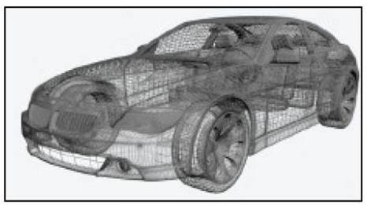
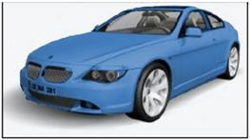
Classificação das Linguagens: Paradigma
4. Paradigma Orientado a Objetos:
Uma aplicação é estruturada em módulos (classes) que agrupam um estado (atributos) e operações (métodos) sobre este;
A classe é o modelo ou molde de construção de objetos. Ela define as características e comportamentos que os objetos irão possuir.
Objeto Carro2
Classe Carro

Slide 48
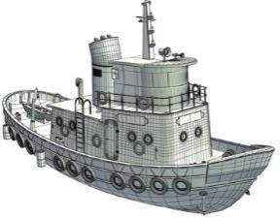

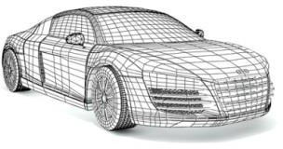
Classificação das Linguagens: Paradigma
4. Paradigma Orientado a Objetos:
– A orientação a objetos permite que classes possam "herdar" as características e métodos de outra classe para expandi-la ou especializá-la de alguma forma.
Transporte
Aquático
Terrestre
Aéreo
Barco
Carro
Avião

Slide 49
Classificação das Linguagens: Paradigma
4. Paradigma Orientado a Objetos:
– Exemplo em Java:
public class Carro { private String marca; private String cor; private String placa; private int portas; private int marcha;
private double velocidade;
Atributos
Carro
Marca: Texto Cor: Texto Placa: Texto N° Portas: Inteiro ...
+ Acelerar(): void + Frear(): void + TrocarMarcha(x): void + Buzinar(): void ...
public void Acelerar()
{
velocidade += marcha * 10;
}
public void Frear()
{
velocidade -= marcha * 10;
}
Métodos
}

Slide 50
Classificação das Linguagens: Paradigma
Paradigma Orientado a Objetos:
Exemplos de Linguagens Orientadas a Objetos:
SIMULA 67;
Smalltalk;
C++;
Java;
C#;
ADA;
Eiffel;
Perl;
Ruby;
PHP;
…

Slide 51
Classificação das Linguagens: Paradigma
Paradigma Orientado a Objetos:
Vantagens:
Organização do código;
Aumenta a reutilização de código;
Reduz tempo de manutenção de código;
Ampla utilização comercial;
Desvantagens:
Menos eficientes;

Slide 52
Contatos
Email: fabio.silva391@fatec.sp.gov.br
Linkedin: https://br.linkedin.com/in/b41a5269

Slide 53
Bibliografia
http://edirlei.3dgb.com.br/aulas/clp/CLP_Aula_02_Classificacao_Linguagens_Programacao_2015.pdf

